Slide 1
BirdCLEF 2023 Csapat: DeepBirding
Csapattagok: Bihari Bence (IVXWF8), Hegyi Lehel (GSZLZ7), Turi Máté* (OPVP7J)
*Máté csapattársunk a Milestone 1 után nem folytatta a részvételt a projektben

Slide 2
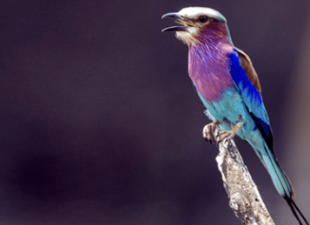
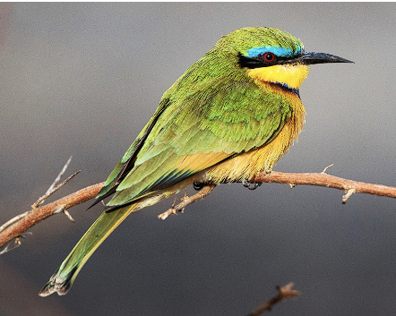
Bevezetés - Célkitűzés, motiváció
Célkitűzés
A BirdCLEF 2023 Kaggle platformon meghirdetett versenyen való részvétel
Az adathalmazon egy minél jobb kiértékelést tanúsító modell megvalósítása
Motiváció
A verseny egy nemes célt tűz ki: a veszélyeztetett élővilág védelme
Audio adatokon való mélytanulási feladat megvalósítása iránti érdeklődés

Slide 3
Rendszer/Architektúra design
Data acquisition
Külön Jupyter notebook-os modulok:
Az adatok beszerzésére és előfeldolgozására
Az adatfeldolgozásra és modell tanítására
A modell kiértékelésére
Az interaktív kiértékelésre
Egy pipeline-ként értelmezhető rendszer szinten
A notebookok egymás utáni futtatásával a generált fájlok elérhetőek a következő egységnek
Data preprocessing
Data processing/loading
Model training
Model evaluation
Interactive evaluation

Slide 4
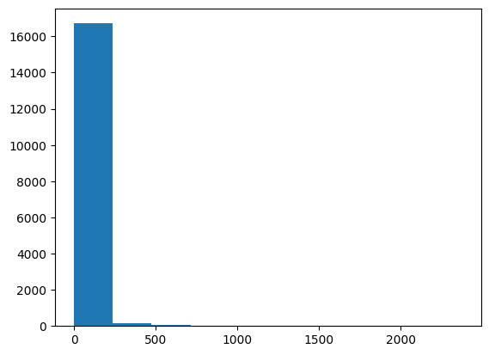
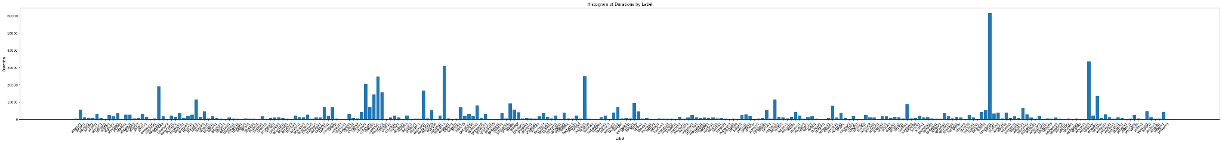
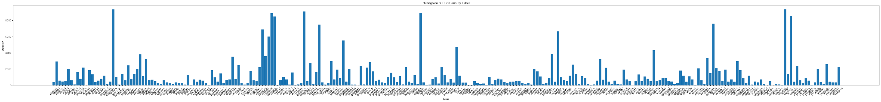
Adatok előfeldolgozása
Az előfeldolgozás során kiszűrtük a 60 másodpernél hosszabb és a 2 másodpercnél rövidebb audio fájlokat
A megmaradt audio fájlokat, amik megfelelnek a filterezés kritériumainak, pedig elmentjük egy csv-be hasonlóan az eredeti csv fájlhoz, majd ezt felhasználva tanítunk

Slide 5
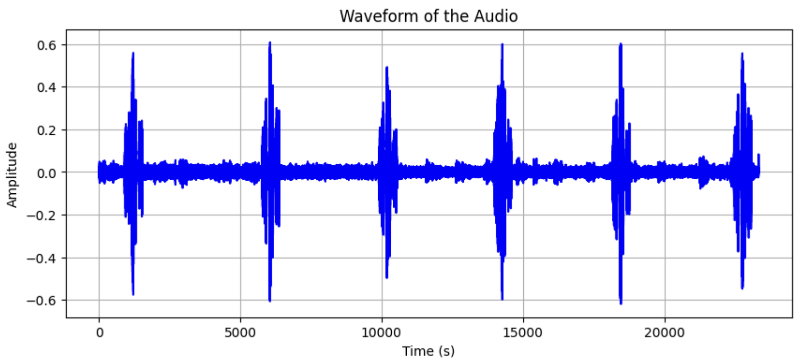
Adathalmaz
A BirdCLEF 2023 adathalmaza csak regisztrált Kaggle felhasználóknak érhető el
Az adathalmaz 264 kelet afrikai madárfaj audió fájlait tartalmazza
Ezek .oog fájok, amelyeknek a feldolgozására librosa könyvtárat használtuk
A klasszifikációs feladathoz Mel Spectrogramokat választottunk tanítási formának
Az audió fájlok hanghullám reprezentációit Mel Spectrogramokra alakítottuk, majd ezeket a spectrogramokat használtuk fel a tanításhoz

Slide 6
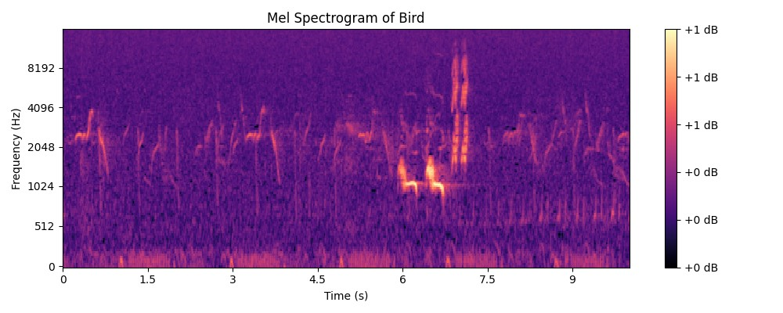
Mel Spectrogramok
A Mel Spectrogramokra azért esett a választásunk, mivel jól reprezentálják a különböző frekvencia sávokban a jelentős tulajdonságokat
A Mel Spectrogramok úgynevezett Mel skálát használnak, amely egy olyan skála ami az emberi halláshoz hasonlóan igazítja a frekvencia adatokat
Az adatfeldolgozás során normalizáltuk a Mel Spectrogramjainkat, hasonló időtartamra transzformáltuk a spectrogramokat
Mivel az első modellünk generalizáló képessége nem volt megfelelő, így egy újabb iterációban már Gaussian white noiset is adtunk a modellhez, ami a zajok befolyásolását csökkenti és a generalizáló képességet növeli

Slide 7
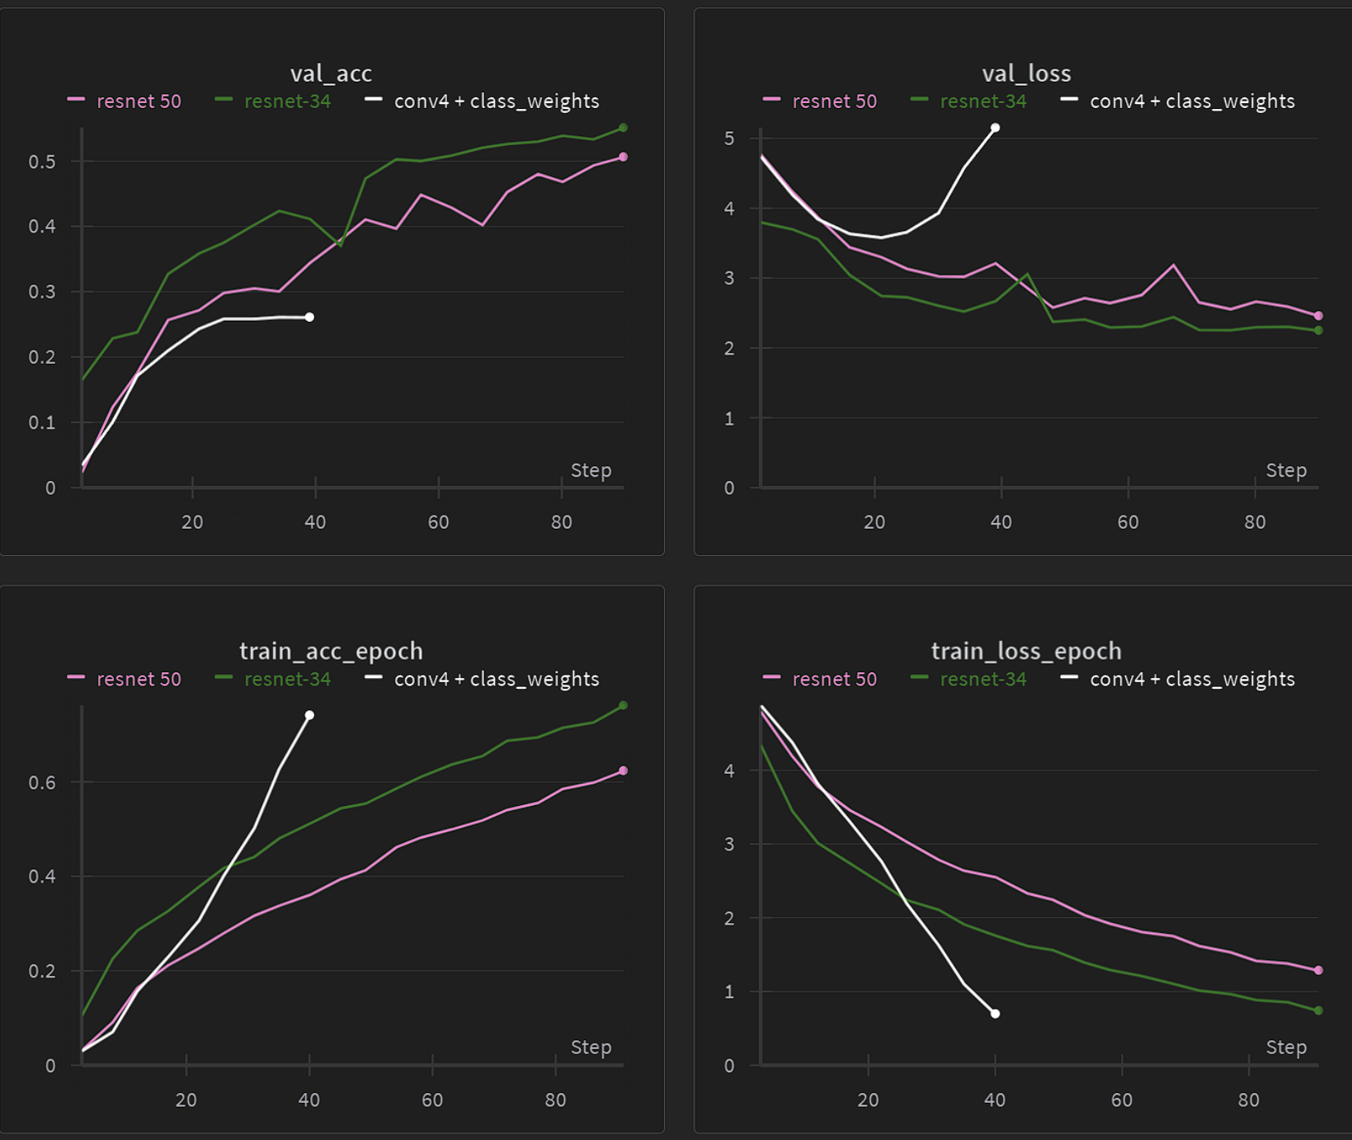
Tanítás és kiértékelés
Baseline modell implementációja:
először 3 konvolúciós rétegű modell
majd bővítés 4 konvolúciós rétegűre
Baseline modell overfittelése az adatokon
Különböző tanítási módszerek alkalmazása:
audio augmentációk bevezetése
class weighting
early stopping
dropout-ok rétegenként
audio adat hosszának finomhangolása
automatikus paraméter optimalizáció
Tanítás pretrained modelleken:
ResNet-34
ResNet-50

Slide 8

Eredmények, összegzés
A legjobb validációs eredményt elérő modell teljesítményének mérése
Különböző metrikák szerinti kiértékelés
Vegyük figyelembe: 264 osztályos klasszifikációs feladat
Random osztályozónak ~0.00378 esélye van egy teljes értékű találatra
Eredmények a teszt adathalmazon:
Pontosság (accuracy): 0.54022 -> 54.022%
Recall érték: ~0.398
F1-score: ~0.3197
Konfúziós mátrix

Slide 9
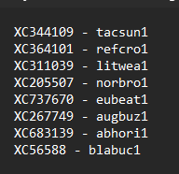
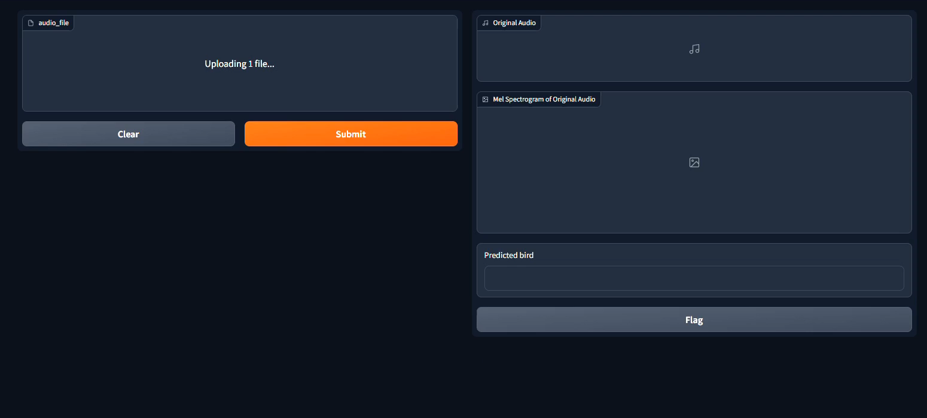
Interaktív kiértékelés
UI felület megvalósítása Gradio-val
.ogg kiterjesztésű audio fájl bemenetként
8 példa elérhető a projekt test_audio mappájában
Submit megnyomása után feldolgozás
Kimeneten látható az audio fájl:
hanghullám ábrája,
Mel-Spectrogram ábrája,
a detektált madárhoz társított címke

Slide 10
Köszönjük a figyelmet!
Források:
https://github.com/turi-mate/deepbirding
https://www.kaggle.com/competitions/birdclef-2023

